Slide 1



КОНЦЕПЦИЯ
вовлечения общественно-деловых объединений
и участия представителей работодателей
в принятии решений по вопросам управления развитием общеобразовательной организации, организации дополнительного образования детей и профессиональной образовательной организации, в том числе обновлением образовательных программ в Нижегородской области

Slide 2








ПРОБЛЕМНОЕ ПОЛЕ
Отсутствие корреляции стратегических приоритетов развития общественно-деловых объединений, работодателей и тенденций развития регионального образования
Недостаточная степень информированности образовательных организаций о прогнозных данных по кадровой потребности
Отсутствие четкого механизма взаимодействия образовательных организаций с социальными партнерами
Отсутствие базы данных лучших практик вовлечения социальных партнеров в управление образовательной организацией
Отсутствие единой концепции информационной политики образовательных организаций региона
Отсутствие механизма влияния социальных партнеров на содержание программ развития образовательных организаций и основных образовательных программ
Отсутствие информации об инструментах мотивации и механизмах вовлечения социальных партнеров к участию в управлении образовательной организацией

Slide 3
ЦЕЛИ
Развитие регионального образования с учетом стратегических приоритетов развития общественно-деловых объединений, работодателей
Повышение информированности образовательных организаций о прогнозных данных по кадровой потребности
Разработка и внедрение механизма взаимодействия образовательных организаций с социальными партнерами
Создание базы данных лучших практик вовлечения социальных партнеров в управление образовательной организацией
Формирование единой концепции информационной политики образовательных организаций региона
Вовлечение социальных партнеров в обновление и разработку основных образовательных программ и программ развития образовательных организаций
Разработка и внедрение инструментов мотивации и механизмов вовлечения социальных партнеров к участию в управлении образовательной организацией

Slide 4
СТРУКТУРА КОНЦЕПЦИИ
Термины и определения
Основные приоритеты социально-экономического и территориального развития Нижегородской области
Основные направления научно-технологического развития
Прогнозные данные по кадровой потребности Нижегородской области
Список общественно-деловых объединений, предприятий, образовательных организаций высшего образования и научных организаций, оказывающих значительное влияние на приоритеты социально-экономического и научно-технологического развития
Перечень инструментов мотивации, привлечения социальных партнеров к участию в управлении образовательной организацией
Механизмы вовлечения социальных партнеров в систематическое обновление содержания образования
Положения по аккумуляции и систематизации лучших практик
Концепция информационной политики
Перечень нормативно-правовых актов по взаимодействию с социальными партнерами

Slide 5


Общественно-деловые объединения – различные добровольные объединения граждан, в установленном законом порядке объединившихся на основе общности их интересов для удовлетворения духовных или иных нематериальных потребностей.
ОСНОВНЫЕ
ПОНЯТИЯ
Социальное партнерство – взаимодействие образовательных организаций, общественно-деловых объединений, предприятий (работодателей), общественных организаций, государственных органов власти (в сфере образования, труда и занятости), действующих на основе взаимного учета интересов и потребностей в целях повышения эффективности управления развитием образовательной организации.

Slide 6

ПРИОРИТЕТЫ
СОЦИАЛЬНО-ЭКОНОМИЧЕСКОГО РАЗВИТИЯ

Slide 7



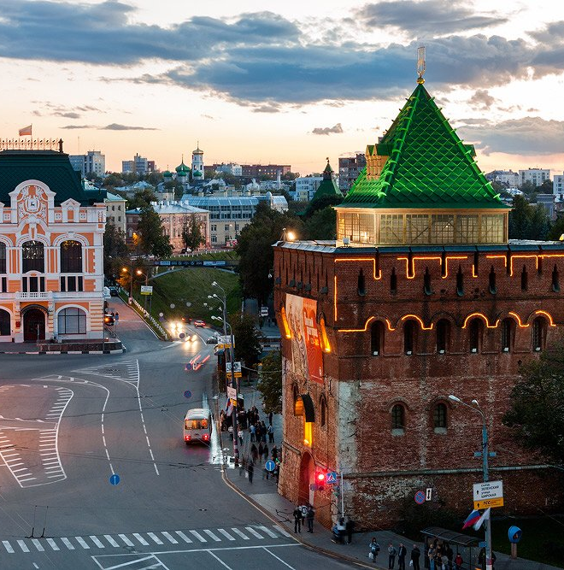
НАУКА И ИННОВАЦИИ
ТУРИЗМ
ИНФОРМАЦИОННЫЕ ТЕХНОЛОГИИ И ЦИФРОВАЯ ЭКОНОМИКА
ПРОМЫШЛЕННОСТЬ

Slide 8


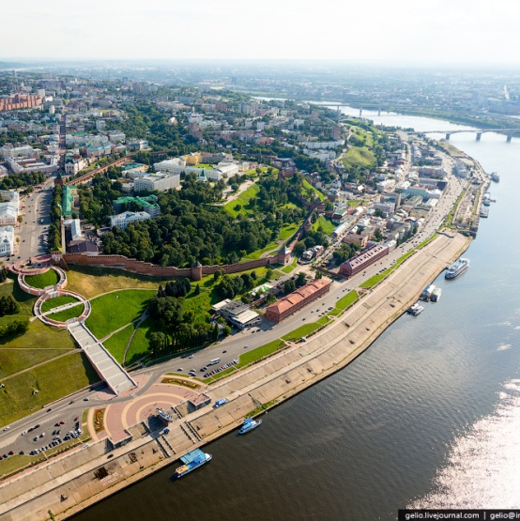

создание возможностей для выявления талантливой молодежи, развитие интеллектуального потенциала региона, обеспечение личной самореализации каждого из жителей региона в течение всей жизни
нивелирование дифференциации уровня и качества жизни в городе и на периферии
цифровизация образовательной сферы с целью обеспечения непрерывного персонализированного обучения
повышение уровня вовлеченности жителей области в общественную деятельность

Slide 9
НАПРАВЛЕНИЯ
научно-технологического развития

Slide 10



Развитие научных исследований
Выведение инновационных продуктов на российский и мировой рынок
Коммерциализация результатов научной деятельности
Формирование системы координации научно-технической деятельности в регионе

Slide 11
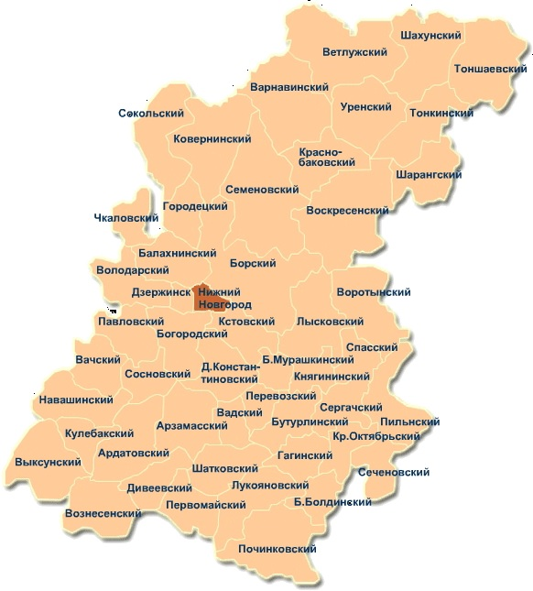
ПРОГНОЗНЫЕ ДАННЫЕ
по кадровой потребности Нижегородской области
16 тыс.
человек
машиностроительная
отрасль
14 тыс.
человек
транспортная отрасль
9 тыс.
человек
машиностроительная
отрасль
8 тыс.
человек
научная отрасль
8 тыс.
человек
химическая
отрасль
2 тыс.
человек
обрабатывающая
отрасль
3,3 тыс.
человек
машиностроительная
отрасль
0,7 тыс.
человек
нефте-
перерабатывающая
отрасль
16 тыс.
человек
1,5 тыс.
человек
судостроительная
отрасль
металлургическая
отрасль

Slide 12


Конкурсы коллегиальных органов управления и представительных органов в целом, их конкретных практик, проектов
Действующие на регулярной основе механизмы обратной связи, в том числе разнообразные формы позитивной оценки активности социальных партнеров
ИНСТРУМЕНТЫ
МОТИВАЦИИ
Грамотная информационная политика образовательной организации, в том числе четкая, непротиворечивая коммуникационная стратегия с использованием информационно-коммуникационных технологий

Slide 13



МЕХАНИЗМЫ ВОВЛЕЧЕНИЯ
Коллегиальные органы управления образовательной организацией
Договоры о социальном партнерстве
Соглашения о государственно-частном партнерстве между предприятием/отраслью и руководством субъекта Российской Федерации, в котором образовательная организация может выступать третьей стороной
Договоры о реализации обще-образовательных программ в сетевой форме

Slide 14










АЛГОРИТМ
вовлечения общественно-деловых объединений и участия представителей работодателя в принятие решений по вопросам управления развитием образовательной организацией
Управленческая проблема (идея)
Миссия и цель
Виртуальный выбор на основе SWOT-анализа
Выбор реального партнера
Переговоры
Соглашение (договор) о сотрудничестве
Разработка программы сотрудничества, плана мероприятий
Создание управляющего органа проекта
Мониторинг реализации программы сотрудничества

Slide 15
Образовательные организации представляют практики, соответствующие примерным критериям, отраженным в технологической карте, в единообразном формате.
По результатам экспертизы практики систематизируются и аккумулируются в базе региональных практик.
Осуществляется консультирование по вопросам использования материалов положительного опыта.
Передовой опыт изучается и транслируется в рамках курсов повышения квалификации руководителей по программе стажировочной площадки.
ПОЛОЖЕНИЯ ПО АККУМУЛЯЦИИ И СИСТЕМАТИЗАЦИИ ЛУЧШИХ ПРАКТИК

Slide 16

КОНЦЕПЦИЯ
информационной политики
обеспечение информационной поддержки образовательных организаций путем создания открытого информационного поля, в частности специализированного информационного ресурса, доступного для целевой аудитории и активно формирующего позиции сторон, оказывающих влияние на деятельность образовательной организации и реализацию проекта
Ожидаемые результаты
Налаживание эффективного коммуникационного взаимодействия
с внешней аудиторией
с внутренней аудиторией
-повышение информированности руководства, педагогического состава, обучающихся и родителей, социальных партнеров,
-расширение спектра направлений совместной деятельности,
-регулярность и содержательность обратной связи.
повышение информированности общественности о совместной деятельности,
повышение заинтересованности потенциальных партнеров и других образовательных организаций в участии в реализации проекта.

Slide 17
1. Федеральный закон "Об образовании в Российской Федерации" от 29.12.2012 N 273-ФЗ;
2. Распоряжение Министерства просвещения Российской Федерации от 27.12.2019 №Р-154 «Об утверждении методических рекомендаций по механизмам вовлечения общественно-деловых объединений и участия представителей работодателей в принятии решений по вопросам управления развитием образовательной организации, в том числе в обновлении образовательных программ»;
3. Постановление Правительства Нижегородской области от 21 декабря 2018 года №889 «Об утверждении Стратегии социально-экономического развития Нижегородской области до 2035 года»;
4. Постановление Правительства Нижегородской области СЛ-001-149129/19 от 25.06.2019 «Об утверждении паспорта регионального проекта «Современная школа»;
5. Постановление Правительства Нижегородской области СЛ-001-157184/19 от 02.07.2019 «Об утверждении паспорта регионального проекта «Молодые профессионалы (Повышение конкурентоспособности профессионального образования)»;
6. Постановление Правительства Нижегородской области СЛ-001-168164/19 от 10.07.2019 «Об утверждении паспорта регионального проекта «Успех каждого ребёнка»;
НОРМАТИВНАЯ ОСНОВА

Slide 18



ОСНОВНЫЕ НАПРАВЛЕНИЯ ВНЕДРЕНИЯ КОНЦЕПЦИИ
Наполнение информационных ресурсов актуальной информацией с применением единого брендирования
Обновление содержания и разработка образовательных программ, программ развития образовательных организаций
Формирование перечня партнерских организаций
Проведение мониторинга реализации и эффективности внедрения механизмов вовлечения общественно-деловых объединений
Разработка технологической карты представления региональных практик внедрения механизмов вовлечения общественно-деловых объединений
Формирование базы региональных практик
Проведение экспертизы региональных практик внедрения механизмов вовлечения общественно-деловых объединений

Slide 19
ЕДИНАЯ СИСТЕМА ИНФОРМАЦИОННОГО СОПРОВОЖДЕНИЯ
деятельности по внедрению механизмов вовлечения общественно-деловых объединений и участия представителей работодателей в принятии решений по вопросам управления развитием общеобразовательной организации, организации дополнительного образования детей и профессиональной образовательной организации, в том числе обновлением образовательных программ в Нижегородской области

Slide 20




ЦЕЛЕВАЯ АУДИТОРИЯ
внешняя (региональные ОДО, представители предприятий и организаций, некоммерческих организаций, представители других ОО, органов исполнительной власти, органов МСУ)
внутренняя (руководящий и педагогический состав ОО, обучающиеся, родители)

Slide 21


ФОРМЫ РЕАЛИЗАЦИИ ИНФОРМАЦИОННОГО СОПРОВОЖДЕНИЯ
проведение совместных мероприятий
поддержка и продвижение официального сайта ОО, страницы в социальных сетях
создание и ведение рубрик в социальных сетях, на официальных сайтах ОО
организация pr-кампаний важных событий
осуществление взаимодействия с другими СМИ

Slide 22


ИНФОРМАЦИОННЫЕ КАНАЛЫ
сайты ОО
сайты социальных партнеров
социальные сети
региональные СМИ
региональные образовательные онлайн-площадки,
образовательные мероприятия
РЕЗУЛЬТАТ
- отлаженный механизм информационного сопровождения деятельности по внедрению механизмов вовлечения общественно-деловых объединений и участия представителей работодателей в принятии решений по вопросам управления развитием общеобразовательной организации

Slide 23
РЕГИОНАЛЬНЫЙ МЕДИАПЛАН
информационной поддержки внедрения механизмов вовлечения общественно-деловых объединений и участия представителей работодателей в принятии решений по вопросам управления развитием общеобразовательной организации, организации дополнительного образования детей и профессиональной образовательной организации, в том числе обновлением образовательных программ в Нижегородской области

Slide 24
Разработка комплекса тематических мероприятий (фестивалей, форумов, конференций, конкурсов профессионального мастерства), нацеленных на популяризацию практик вовлечения ОДО
Создание специальных рубрик в социальных сетях, на официальных сайтах образовательных организаций для сопровождения деятельности по внедрению механизмов вовлечения ОДО
Разработка совместных проектов образовательных организаций и социальных партнеров
ПРОЕКТИРОВОЧНЫЙ ЭТАП

Slide 25
Проведение комплекса тематических мероприятий (фестивалей, форумов, конференций, конкурсов профессионального мастерства), нацеленных на популяризацию практик вовлечения ОДО
Наполнение специальных рубрик в социальных сетях, на официальных сайтах образовательных организаций для сопровождения деятельности по внедрению механизмов вовлечения ОДО
Наполнение единой базы региональных практик внедрения механизмов вовлечения ОДО
Реализация совместных проектов образовательных организаций и социальных партнеров
ПРАКТИЧЕСКИЙ ЭТАП

Slide 26
Анализ проведенных тематических мероприятий (фестивалей, форумов, конференций, конкурсов профессионального мастерства), нацеленных на популяризацию практик вовлечения ОДО
Анализ функционирования специальных рубрик в социальных сетях, на официальных сайтах образовательных организаций для сопровождения деятельности по внедрению механизмов вовлечения ОДО
Анализ функционирования единой базы региональных практик внедрения механизмов вовлечения ОДО
Анализ проведенных областных семинаров по вопросам внедрения механизмов вовлечения ОДО
Анализ реализации совместных проектов образовательной организации и социальных партнеров
РЕФЛЕКСИВНЫЙ ЭТАП

Slide 27
ТЕХНОЛОГИЧЕСКАЯ КАРТА
описания региональных практик внедрения механизмов вовлечения общественно-деловых объединений и участия представителей работодателей в принятии решений по вопросам управления развитием общеобразовательной организации, организации дополнительного образования детей и профессиональной образовательной организации, в том числе обновлением образовательных программ в Нижегородской области

Slide 28
Носитель практики
(образовательная организация)
Ответственный исполнитель (ГБОУ ДПО НИРО)
-экспертиза практик,
-аккумуляция и систематизация практик,
- консультирование по вопросам использования размещённых материалов положительного опыта на специализированном информационном ресурсе,
- изучение и трансляция передового опыта в рамках курсов повышения квалификации руководителей
Получатель практики
(все образовательные организации региона)

Slide 29





ПРИМЕРНЫЕ КРИТЕРИИ ПРИЗНАНИЯ ПРАКТИКИ ЭФФЕКТИВНОЙ
Соответствие потребностям благополучателей
Верифицируемость результатов практики
Операциональность практики
Наличие электронного следа практики
Эффективность практики

Slide 30
ТИПОЛОГИЯ ПРАКТИК
по признаку периода развития практики,
по «уровню» функционирования практики,
по «внешнему заказчику» полученного опыта,
по вовлеченности разных типов образовательных организаций,
по характеристикам партнерств,
по ориентации на контингент обучающихся с определенными потребностями или особенностями,
по степени вовлечения родителей и работодателей в использование возможностей отдельных учебных предметов или направленностей дополнительного образования; представленность в средствах массовой информации, пиар-поддержку и пр.

Slide 31
1. Общие сведения о практике (название, организация-носитель практики, тип территории, сроки реализации, тип практики)
2. Описание практики (цель и задачи, ценностные основания, уникальность практики, целевые группы и благополучатели практики, проблемы и потребности благополучателей, планируемые результаты и ожидаемые эффекты реализации практики, перечень мероприятий по достижению результатов реализуемой практики, критерии и индикаторы оценки достижения результатов, факторы, влияющие на достижение планируемых результатов практики, риски реализации практики и способы их преодоления)
ПРИМЕРНЫЙ ФОРМАТ ПРЕДСТАВЛЕНИЯ ПРАКТИКИ

Slide 32
АЛГОРИТМ
взаимодействия регионального, муниципальных и кураторов внедрения механизмов вовлечения ОДО на уровне образовательной организации

Slide 33
методические рекомендации,
паспорта ФП «Современная школа», «Успех каждого ребенка», «Молодые профессионалы»
руководитель регионального проекта (контролирующие функции)
региональный куратор
дорожная карта
Концепция
методические рекомендации, консультирование
муниципальный куратор
дорожная карта
Концепция
методические рекомендации, консультирование
предоставление отчетности (получение данных на основании результатов мониторинга, подготовка отчетов о реализации мероприятий
куратор на уровне образовательной организации
дорожная карта
перечень потенциальных социальных партнеров
распорядительные акты о внедрении механизмов вовлечения ОДО: приказы, распоряжения

Slide 34
ОСНОВНЫЕ РЕЗУЛЬТАТЫ
2020
Разработаны и реализованы программы дополнительного профессионального образования по вопросам внедрения механизмов вовлечения общественно-деловых объединений, в том числе с использованием дистанционных образовательных технологий
Проведены тематические мероприятия (фестивали, форумы, конференции), нацеленные на популяризацию практик вовлечения общественно-деловых объединений
Обновлено содержание основных и дополнительных общеобразовательных программ, программ среднего профессионального образования, программ развития образовательных организаций

Slide 35
ОСНОВНЫЕ РЕЗУЛЬТАТЫ
2020
Сформирована единая база
региональных практик внедрения механизмов
вовлечения ОДО
Реализована профориентационная деятельность в образовательной организации, в том числе профессиональные и социальные пробы для обучающихся
Реализованы проекты с участием социальных партнеров
Сформирована система поддержки внедрения механизмов вовлечения общественно-деловых объединений через интернет

Slide 36
Не менее чем в 70% общеобразовательных организаций реализуются механизмы вовлечения общественно-деловых объединений и участия представителей работодателей в принятии решений по вопросам управления развитием общеобразовательной организации
Не менее чем в 70% профессиональных образовательных организаций Нижегородской области внедрена целевая модель вовлечения общественно-деловых объединений и участия представителей работодателей в управлении профессиональными образовательными организациями, в том числе через представительство в коллегиальных органах управления профессиональной образовательной организацией и участие в обновлении образовательных программ
ОСНОВНЫЕ
РЕЗУЛЬТАТЫ
2024

